Slide 1
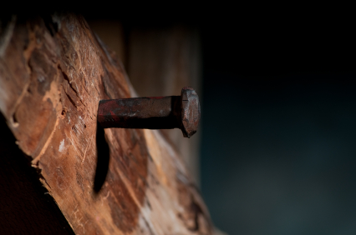
KELIAS Į LAISVĘ
Kaltės jausmas
„Mano kaltės iškilo virš mano galvos; lyg sunki našta jos pasidarė man per sunkios“ (Ps 38, 4).
„Nusikaltimai yra stipresni už mane, Tu apvalai mus nuo mūsų kalčių“ (Ps 65, 3).

Slide 2
1. Prisiimti atsakomybę už savo kaltes.
„Palaimintas, kuriam neteisybės atleistos, kurio nuodėmės padengtos. Palaimintas žmogus, kuriam Viešpats neįskaito kaltės ir kurio dvasioje nėra klastos. Kol tylėjau, nyko mano kaulai nuo kasdieninio mano vaitojimo. Dieną ir naktį sunkiai slėgė mane Tavo ranka. Mano jėgos seko, lyg vasaros kaitros džiovinamos. Savo nuodėmę Tau išpažinau ir savo kaltės neslėpiau. Tariau: „Išpažinsiu savo nusikaltimus Viešpačiui“. Tada atleidai man kaltę“ (Ps 32, 1-5).
„Aš girdėjau danguje galingą balsą, sakantį: „Dabar atėjo mūsų Dievo išgelbėjimas, galybė, karalystė ir Jo Kristaus valdžia, nes išmestas mūsų brolių kaltintojas, skundęs juos mūsų Dievui dieną ir naktį“ (Apr 12, 10).

Slide 3
2. Padaryti atgailą už savo kaltes.
„Tie žodžiai vėrė jiems širdį, ir jie klausė Petrą bei kitus apaštalus: „Ką mums daryti, vyrai broliai?“ Petras jiems tarė: „Atgailaukite, ir kiekvienas tepasikrikštija Jėzaus Kristaus vardu, kad būtų atleistos jūsų nuodėmės, ir jūs gausite Šventosios Dvasios dovaną“
(Apd 2, 37-39).
„Kad atvertum jų akis ir jie iš tamsybių gręžtųsi į šviesą, nuo šėtono valdžios – į Dievą ir, tikėdami mane, gautų nuodėmių atleidimą bei paveldėjimą su pašventintaisiais“ (Apd 26, 18).’.
„Kelsiuos, eisiu pas tėvą ir sakysiu: ‘Tėve, nusidėjau dangui ir tau.
Nesu vertas vadintis tavo sūnumi. Priimk mane bent samdiniu!“
(Lk 15, 18-19).
„Duokite vaisių, vertų atgailos!“ (Mt 3, 8).

Slide 4
3. Priimti atleidimą už savo kaltes.
„Savo nuodėmę Tau išpažinau ir savo kaltės neslėpiau. Tariau: „Išpažinsiu savo nusikaltimus Viešpačiui“. Tada atleidai man kaltę“ (Ps 32, 5).
„Nusikaltimai yra stipresni už mane, Tu apvalai mus nuo mūsų kalčių“ (Ps 65, 3).
„Jis ištrynė skolos raštą su mus kaltinančiais reikalavimais, raštą, kuris buvo prieš mus, ir panaikino jį, prikaldamas prie kryžiaus“ (Kol 2, 14).
„Jeigu išpažįstame savo nuodėmes, Jis ištikimas ir teisingas, kad atleistų mums nuodėmes ir apvalytų mus nuo visų nedorybių“ (1 Jn 1, 9).

